Slide 1
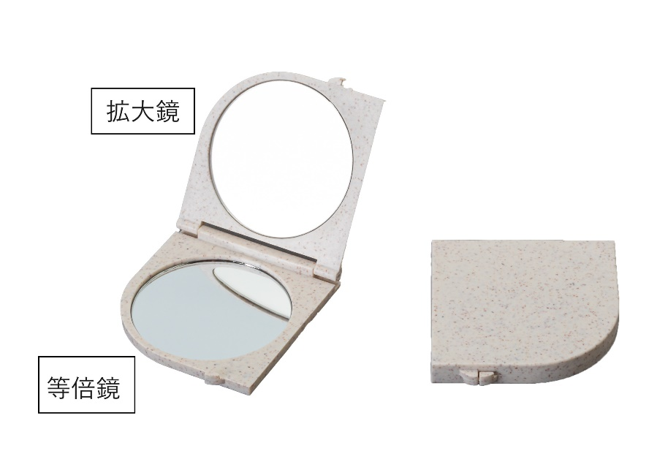
ＳＪ-2２M エココンパクトミラー
参考上代 ：2２0円(税別)
発送単位 ：１個～ 下代30,000円未満送料別途
サイズ ：約60x65ｘ9ｍｍ
箱サイズ ：約65ｘ70ｘ11ｍｍ
個装形態 ：化粧箱（箱入り重量約38g）
製品重量 ：約34g
材質 ：ＡＢＳ（麦繊維１０％）、鏡他
色 ：生なり
入数 ：300個
外箱サイズ：
内箱サイズ：
生産国 ：中国
ＪＡＮ ：4562214411936
備考 ：
印刷範囲40x40㎜
環境に配慮した素材（麦繊維10％ ABS樹脂90％）のコンパクトミラー。片側のミラーの倍率は約2倍。
株式会社 昭栄精化工業 担当 高槻 箕弘
〒577-0026 東大阪市新家東町2-16
TEL 06-6789-7517 FAX 06-6789-7656
e-mail takatsuki.hiro@shoei-industry.com

